Slide 1
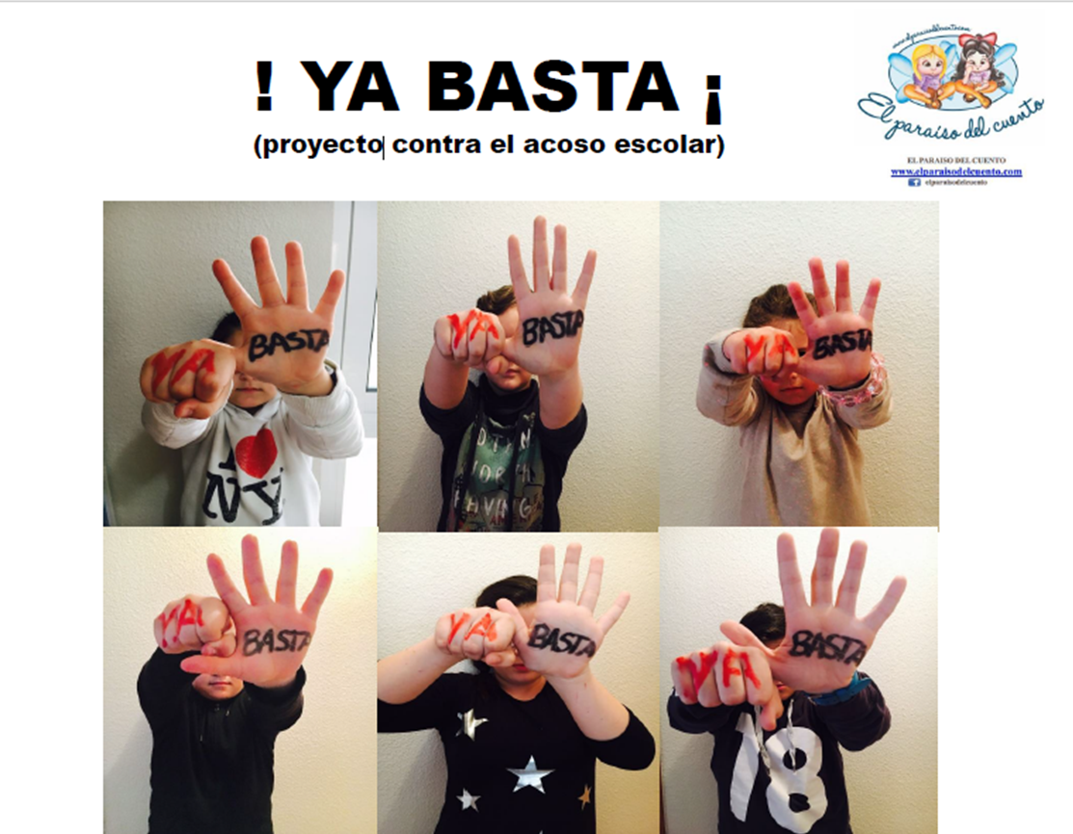

Slide 2
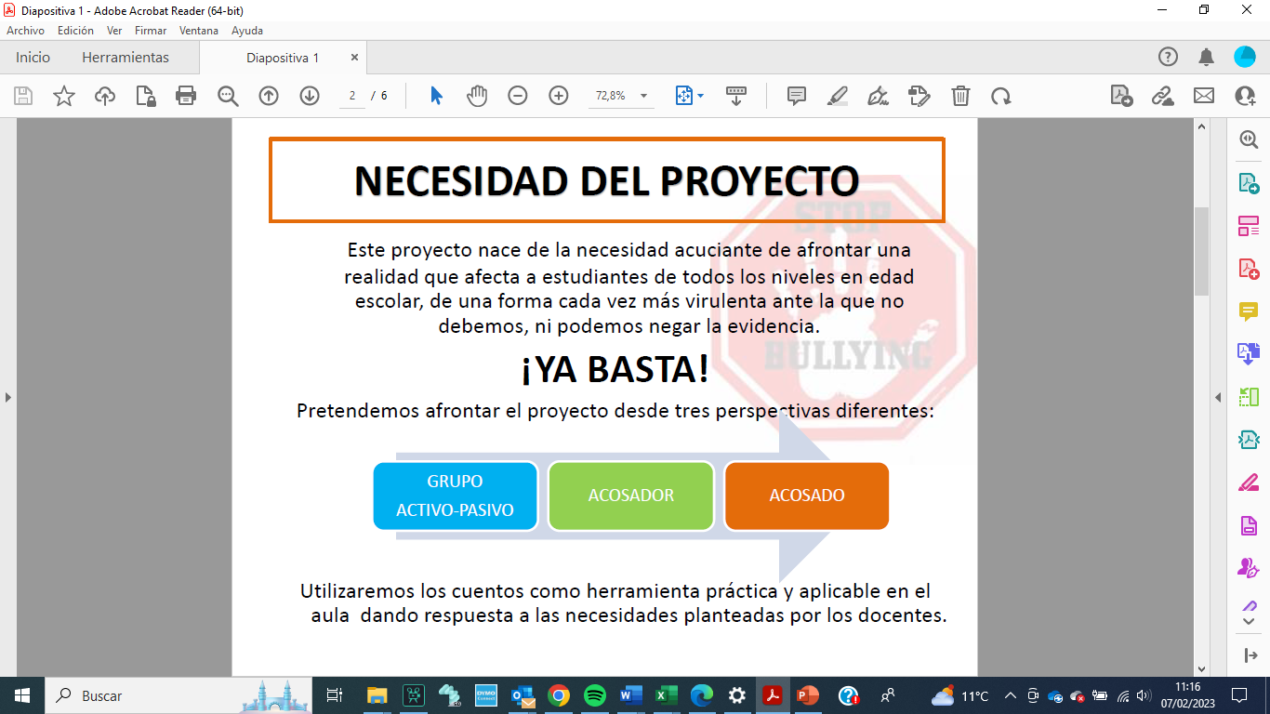

Slide 3
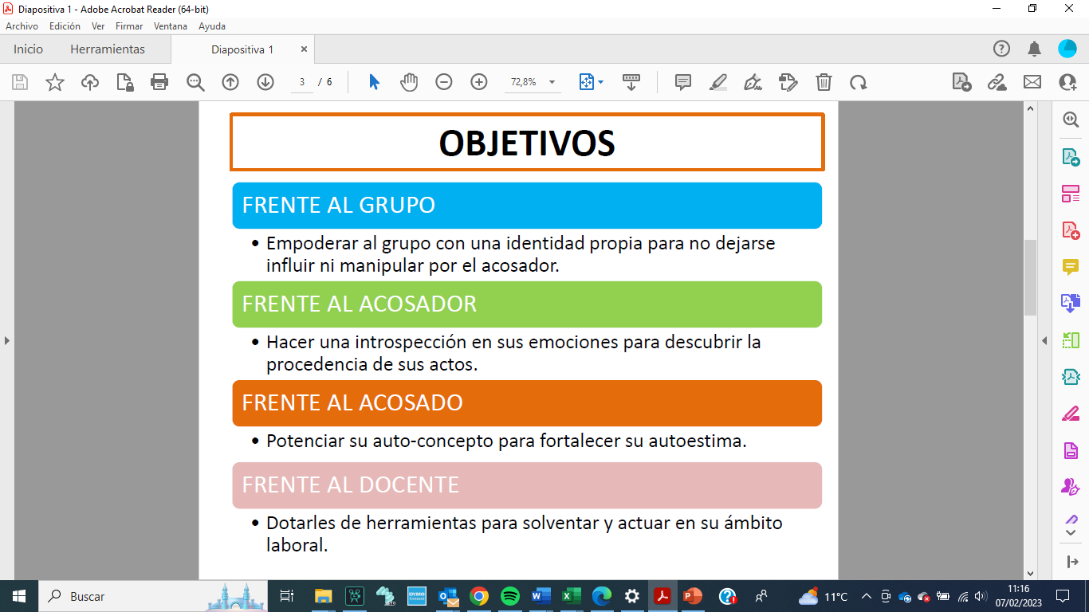

Slide 4
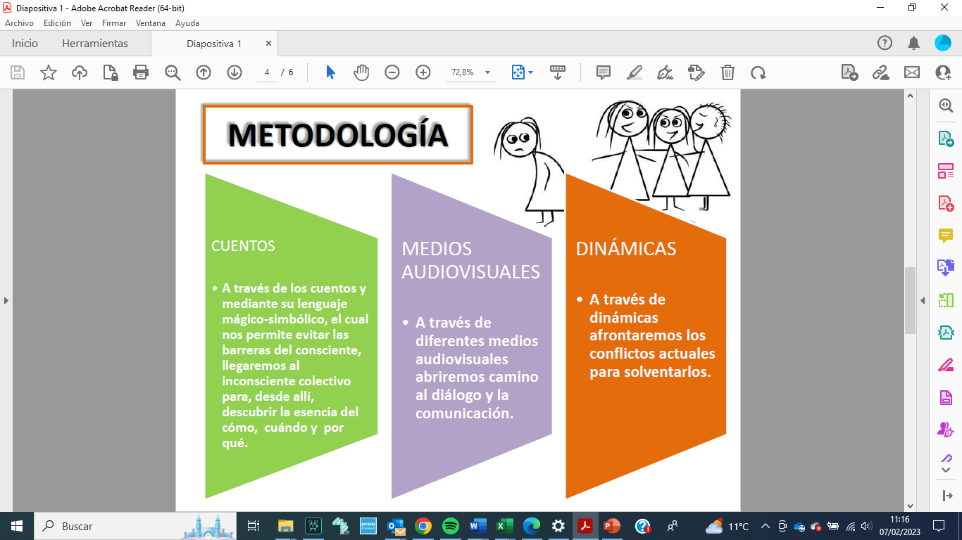

Slide 5
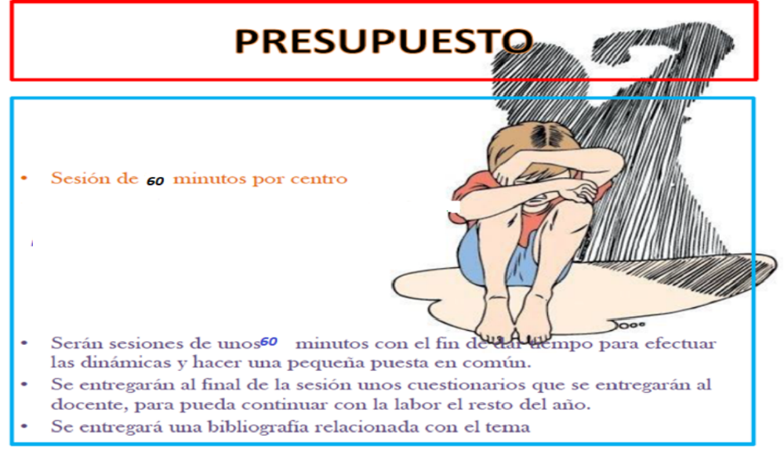
Importe: 1 sesión 200€
2 sesiones 180€ por sesión
Mas de 3 sesiones 160€ por sesión

